Slide 1
Тақырып 1.
Кіріспе. Жиі қолданылатын аббревиатуралар мен қысқартулар. Негізгі түсініктер мен терминдер.

Slide 2
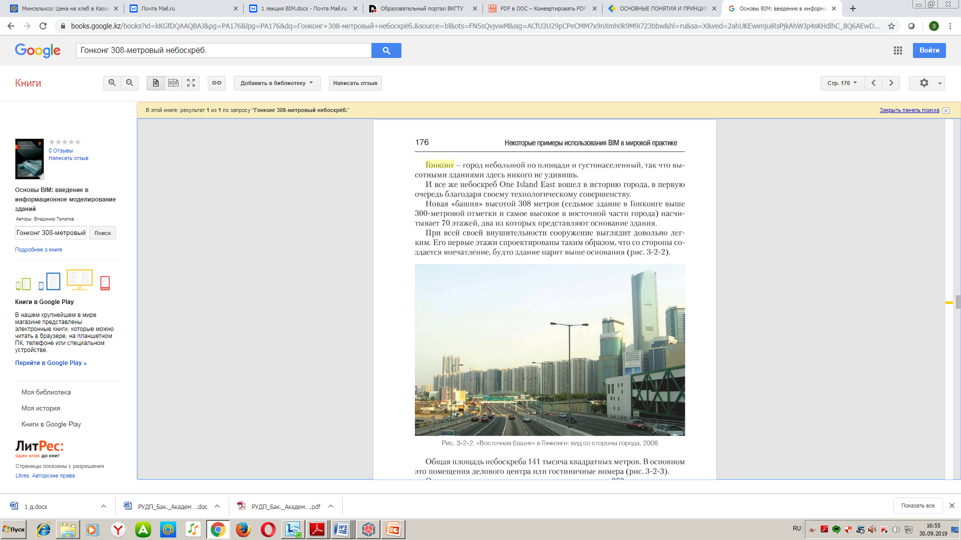
BIM аббревиатурасы Ғимараттың ақпараттық моделі (Building Information Modeling) дегенді білдіреді.
Ақпараттық модель – сәулеттік-конструкторлық, эксплуатациялық, технологиялық, коммерциялық және басқа да маңызды мәліметтерден тұрады.
BIM-технологиялар арқасында 2008 жыл Гонконгте қысқа уақыт аралығында (3 жыл) 308-метрлік биік ғимарат құрастырылып, салынған.

Slide 3
Жобаны жасау этапында BIM концепцияларының артықшылықтары айқын көрінеді. Олар:
- қолданыстағы инфраструктураны ескере отырып, объектерді орналастыру жоспарын бағалау;
- жергілікті рельеф пен топырақ қасиеттеріне сүйене отырып, инженерлік және энергетикалық желілерді жасау;
- негізгі және көмекші қозғалыс маршруттарының көліктік қозғалыс қиылыстарын жобалау;
- жұмыс көлемін анықтау, еңбек шығынын және жобаны жүзеге асыру бюджетін есептеу, процесті оптимизациялау;
құрылыс материалдарын жеткізушілер мен құрылыс-әрлеу, инженерлік және басқа да қызметтерді ұсынатын ұйымдардың ішінен жақын орналасқанын іздеу;
- талап етілетін материалдарды тасымалдаудың тиімді маршрутын есептеу.
Объекті эксплуатациялау процесінде BIM-технологиялар бірқатар маңызды міндеттерді шешуге мүмкіндік береді:
- пайдаланылатын қондырғыларды есепке алу;
- инженерлік инфраструктурамен жұмыс;
- ресурстар шығынын бақылауды жүзеге асыру;
- объекті эксплуатациялау бойынша жоспар құру;
- «ақылды ғимарат» жүйесімен интеграциялау.

Slide 4
Ақпараттық жобалаудың алғашқы қадамдары 20 ғасырда-ақ жасалған. 60-шы жылдары объекті модельдеу міндеттерін шеше алатын бағдарламалар пайда бола бастады. Ешқандай ақпараттық құраушысы жайлы сөз де болмаған. Бірнеше онжылдықтан кейін, бағдарламалар жобалық ортада өз орнын таба бастады.
Сол кездегі алғашқы бағдарламалық кешен BDS (BuildingDescriptionSystem) көмегімен жасалған ғимараттың жекелеген элементтері CAD үшін тосын жаңалық. BDS-те заманауи модельдерді жасау үшін қазіргі күнде де қолданылатын функциялар пайда болды, бағдарлама материал жайлы, оны жеткізушілер жайлы ақпаратты қоса алатын. Бұл сөзсіз жобалаудан кейін құрылыс жұмысы өндірісін жеңілдетеді.
Экономикалық тиімділігі жағынан алып қарасақ, бағдарлама жасаушысының есептеулері бойынша оны қолдану жобалау құнын 50% төмендетті. BDS дербес компьютерлер болмаған кезеңде жасалғандықтан оны қолданушылар санаулы болды.

Slide 5
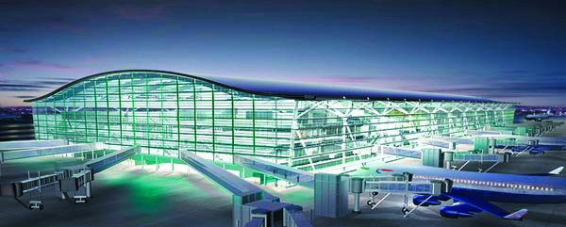
1980-ші жылдары бұл салада Англияда көптеген жұмыстар жасалынды. RUCAPS бағдарламасы, 1986 жылы жасалған, бірден шынайы объект жасау мүмкіндігіне ие болды. Соның бірі және бірегейі Лондондағы Хитроу аэропортының үшінші терминалы (1 сурет).
1 сурет

Slide 6
Роберт Эйш BIM-технологиялардың негізгі принциптерін ұсынды:
- үшөлшемді модельдеу;
- сызбаларды автоматты түрде алу;
- интеллектуалды параметрлік модельдеу;
- объектіге сәйкес келетін жоба мәліметтері жиынтықтары;
- құрылысты уақыт этаптары бойынша тарату және т.б.
Осы принциптер BIM-технологиялардың негізін құрай отырып, бүгінгі күнге дейін қолданылып келеді.
BIM концепциялары бүгінде Европада, АҚШ, Қытай мен Сингапурде кеңінен қолданылуда.
Бұл технологияның басты кемшілігі оны жүзеге асырудың күрделілігінде. Ақпараттық модельдермен жқмыс істей алатын кадрлар жетіспеушілігі.

Slide 7
Ғимараттың ақпараттық моделі (BIM) (Building Information Model) – бұл:
жақсы координацияланған, келісілген және тығыз байланыстағы,
есептеу мен талдауға икемді,
геометриялық байлауышы бар,
компьютерде қолдануға икемді,
қажетті жаңартуларды болдыратын жобаланатын немесе бар объект жайлы сандық ақпарат, ол ақпарат төмендегі мәселелерді шешуде қолданылады:
нақты жобалық шешімдер қабылдауда,
жоғары сапалы жобалық құжаттар әзірлеуде,
сметалар мен құрылыс жоспарларын құруда,
материалдар мен қондырғыларға тапсырыс беру мен әзірлеуде,
ғимаратты салуды басқаруда,
ғимараттың өзін және техникалық жабдықтау құралдарын барлық өмір циклы көлемінде басқару мен пайдалануда,
ғимаратты коммерциялық әрекет объектісі ретінде басқару,
ғимаратты реконструкциялау немесе жөндеуді жобалау мен басқаруда,
ғимартты бұзу және утилизациялау,
басқа да ғимаратпен байланысты мақсаттарға.
BIM - ғимаратты жобалау стадиясында да, салуда да, сондай ақ, оны пайдалану мен бұзу барысында да қолданылатын объект жайлы қажетті деңгейде ұйымдастырылған барлық сандық сипаттама.

Slide 8
Тапсырыс беруші талаптары
Жобаланатын объектіге жалпы талаптар
Сыртқы шарттар
Құрылыс бұйымдары, материалдар мен конструкциялар жайлы ақпарат
Инженерлік жабдықталу бойынша ақпарат
Қосымша ақпарат
Жеке меншік иесінің бақылауы
Қабылданған шешімдер
Эксплуатациялық сапаларын алдын ала болжау
Жұмыс құжаттары
Бұйымдар мен конструкцияларға тапсырыс беру
Қондырғыға тапсырыс беру
Құрылысты ұйымдастыру
Эксплуатацияны басқару
Басқа да мақсаттардағы ақпарат
Ғимараттың ақпараттық моделі
BIM
Жобалаудағы экономика
Құрылыс экономикасы
Ғимаратты қолдану экономикасы
5 сурет. BIM арқылы өтетін және оған тікелей қатысы бар негізгі ақпарат

